Slide 1


SIN
REMORDIMIENTO

Slide 2

SIN REMORDIMIENTO
PLACER REAL, SIN CULPA

Slide 3
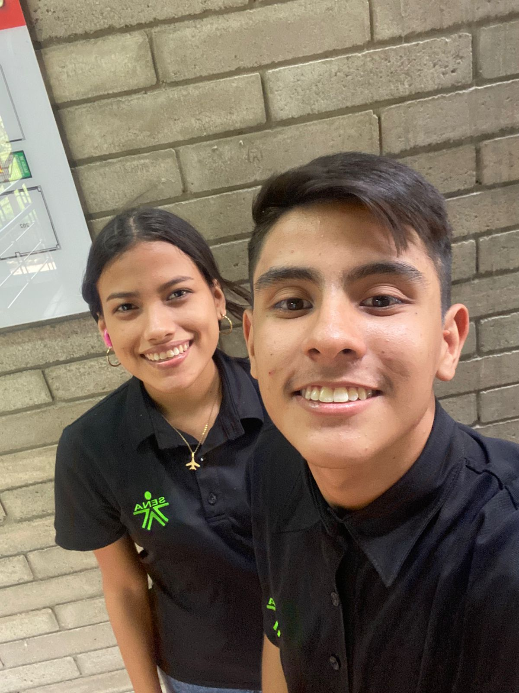
APRENDICES
Gabriela Fernanda Duran Rios
Jayder Yulian Quintero Villamizar

Slide 4

INTRODUCCIÓN
Se presenta el emprendimiento didáctico “Sin Remordimiento”, centrado en la creación y venta de tortas saludables. Responde a la creciente demanda de alimentos nutritivos y busca ofrecer productos sabrosos pero con bajo contenido de azúcar y sin ingredientes ultra procesados. La investigación incluye análisis de mercado, aspectos legales y estudios de precios.

Slide 5

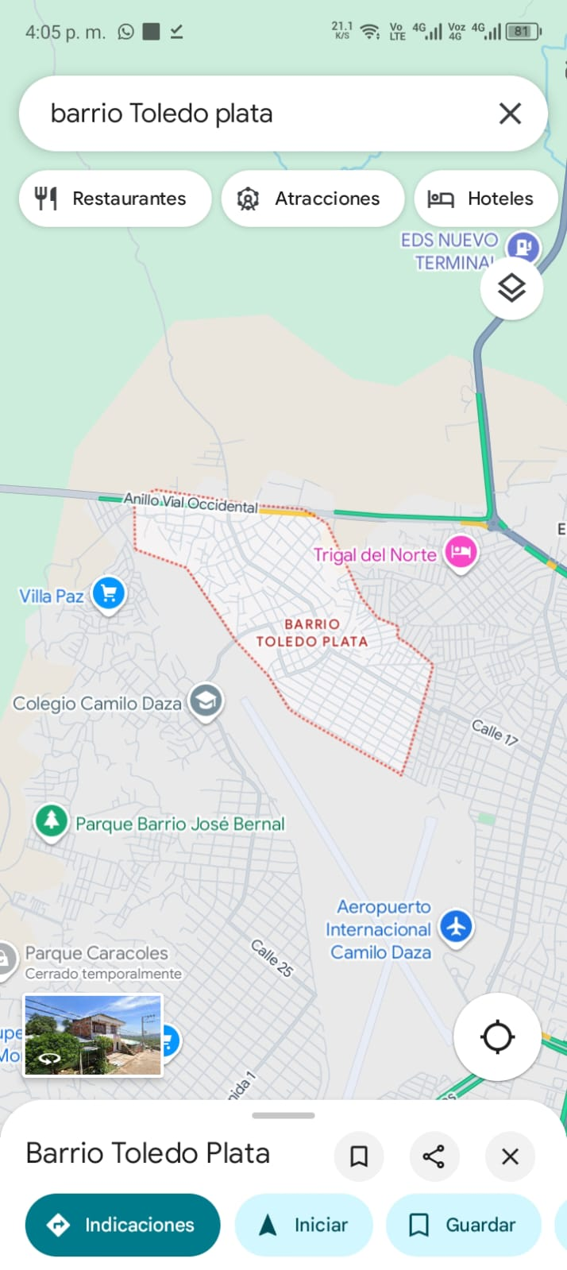
PROBLEMÁTICA
En el barrio Toledo Plata hay escasa oferta de repostería saludable. Las opciones actuales contienen altos niveles de azúcar, harinas refinadas y conservantes. Esto genera problemas de salud como la obesidad y la diabetes. El emprendimiento surge para cubrir esta necesidad, usando ingredientes naturales y nutritivos.

Slide 6
OBJETIVO GENERAL
Desarrollar y posicionar un emprendimiento de tortas saludables en el barrio Toledo Plata que ofrece alternativas nutritivas y proteicas. Además de deliciosas promueve hábitos de alimentación saludable.

Slide 7
OBJETIVOS ESPECÍFICOS
Realizar un estudio de mercado en el barrio para identificar los gustos, necesidades nutricionales y preferencias en el consumo de la comunidad en relación con productos de repostería saludables.
Diseña una línea de tortas saludables utilizando ingredientes naturales y nutritivos que respondan a las necesidades alimenticias de diferentes segmentos del público.
Implementar estrategias de marketing y difusión local que den visibilidad al emprendimiento, resaltando los beneficios de una alimentación saludables y atrayendo nuevos clientes en el barrio.

Slide 8
JUSTIFICACIÓN
El proyecto nace de una necesidad de la comunidad: disfrutar postres sin afectar la salud. Busca mejorar la nutrición y apoyar la economía local. La propuesta es pertinente porque responde a un problema real de salud pública.

Slide 9
MARCO TEÓRICO
Idea de negocio: Tortas saludables con ingredientes como banano, zanahoria y piña.
Importancia de la alimentación saludable: La OMS recomienda dietas sanas para prevenir enfermedades. En Colombia, el 80% está dispuesto a pagar más por alimentos saludables.
Comportamiento del consumidor: La salud influye en las decisiones de compra. Buscan productos saludables sin sacrificar sabor.
Teorías relacionadas: Teoría del comportamiento planificado y Pirámide de Maslow: la salud es una necesidad fundamental.
Antecedentes del producto: Aunque no es nuevo, el acceso a tortas saludables es limitado y costoso en sectores populares como Toledo Plata.
Componente innovador: Tortas saludables a precios accesibles y personalizadas con toppings naturales como frutas, yogures, frutos secos y semillas.
Aplicación del emprendimiento: Se adapta a las tendencias actuales, con estrategias de marketing para atraer y fidelizar clientes.
Conclusión :El proyecto responde a una necesidad social: alimentos saludables y sabrosos. Combina nutrición, comportamiento del consumidor, tendencias y accesibilidad para posicionarse en el mercado loc

Slide 10
TIPOS DE INVESTIGACIÓN
EXPLORATIVA : Para detectar necesidades, entender al consumidor y reducir riesgos.
Con este tipo de investigación podemos:
Explorar el mercado en los consumidores potenciales
Identifica intereses y preferencias en el publico
Recoger información por medio de encuestas o estudios para el futuro
Es la fase temprana para descubrir cada las zonas del emprendimiento para que con ello no asumir riesgos y también llevar a cabo las decisiones del negocio

Slide 11
TIPOS DE INVESTIGACION
DESCRIPTIVA: Para recolectar datos medibles, identificar hábitos y establecer estrategias de marketing
Debemos detalla las características del mercado, la edad y economía
Medir las preferencias concretas ya sea en l sabor de los tooppings
Obtener datos cuantitativos como el porcentaje de interés sobre las tortas
Establecer estrategias para la producción, el marketing y venta

Slide 12
HIPÓTESIS
Las personas de los barrios aledaños al centro de la cuidad desean mejorar su alimentación y consumir productos saludables y actualmente existe una demanda insatisfecha debido a la falta de opciones accesibles, atractivos y cercanas, este emprendimiento busca satisfacer esa necesidad.
Si se ofrece el producto con la opción de agregar toppings personalizados a gusto del cliente por un precio accesible diferente al de las tortas, los consumidores percibirán mayor valor en el producto y sean dispuestos a pagar un poco más.
La demanda por productos que sean beneficiosos para la salud incrementa a gran velocidad en la actualidad cada vez mas gracias a campañas y estrategias de sensibilización o educación sobre los beneficios de una alimentación balanceada.
Nuestros productos con opciones personalizables puedes generar un impacto positivo en la salud y economía local -cuidad, al promover hábitos alimenticios mas sanos.
Los consumidores elegirán tortas saludables con toppings naturales frente a productos tradicionales (tortas industriales, alto contenido en Azúcar, conservantes, azúcar)sin notar mejoras en sabor, calidad y beneficios para su salud.

Slide 13
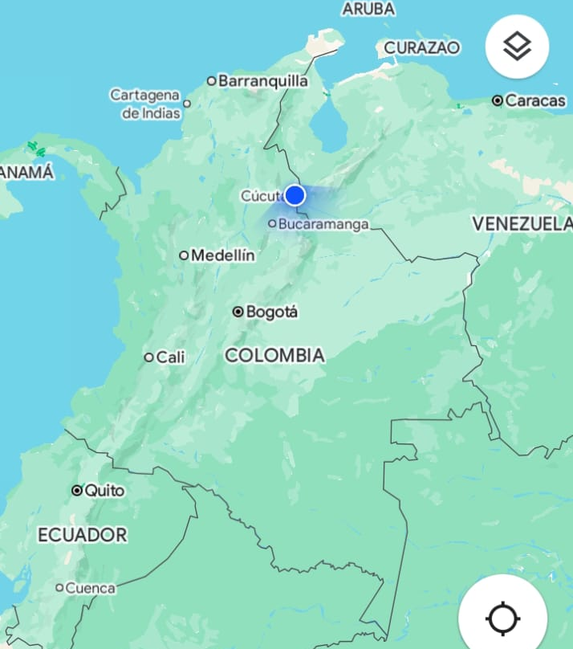

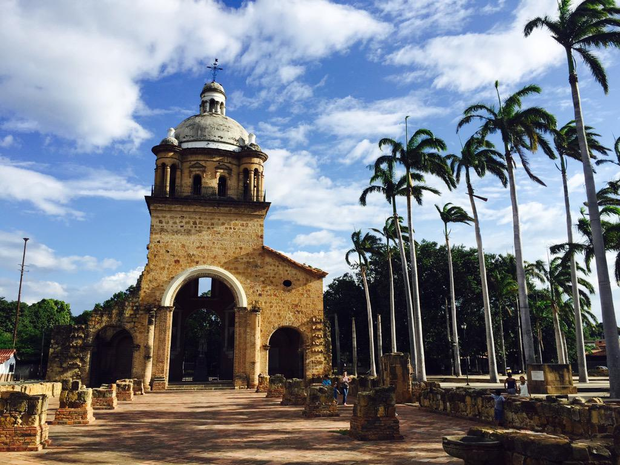

SELECCIÓN DE MUESTRA
Universo: Población Colombiana
Población. Ciudadanos de la cuidad de Cúcuta
Muestra: Habitantes del barrio Toledo Plata, los patios.
SELECCIÓN MUESTRA
Personas de 18 hasta 65 años
No apto para diabéticos

Slide 14
ANALISIS DE LA ENCUESTA

Slide 15
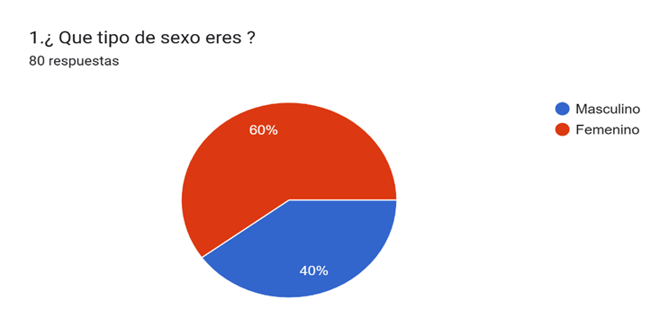
Título
De acuerdo con el porcentaje podemos determinar que el sexo femenino tiene mayor participación , aunque existe participación masculina. Las mujeres muestran mayor interés en las tortas saludables.

Slide 16
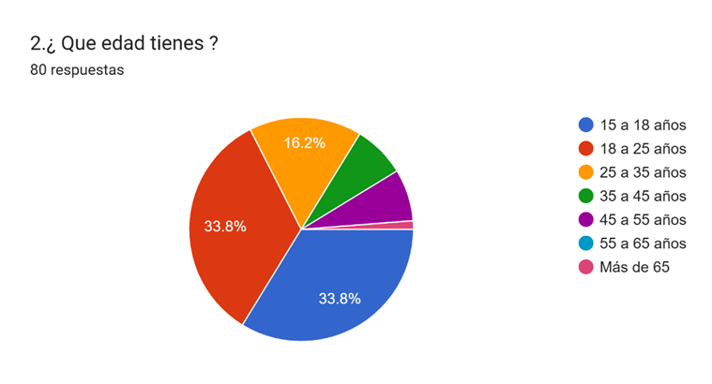
Título
Predominan los jóvenes de 15 a 25 años.El público objetivo son adolescentes y adultos jóvenes.

Slide 17
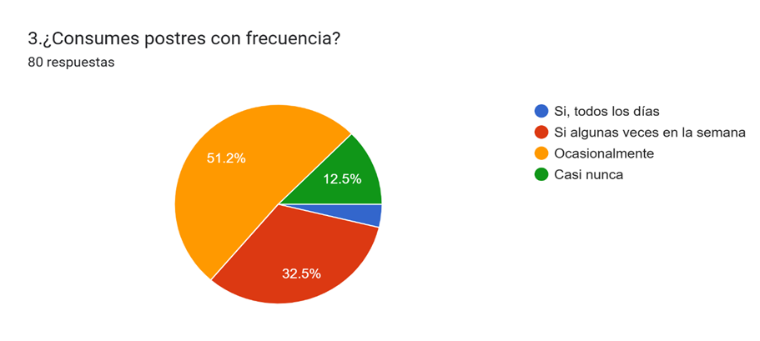
Título
La mayoría los consume "ocasionalmente" o "algunas veces a la semana".Existe un hábito moderado de consumo de postres, lo que abre espacio para opciones saludables.

Slide 18
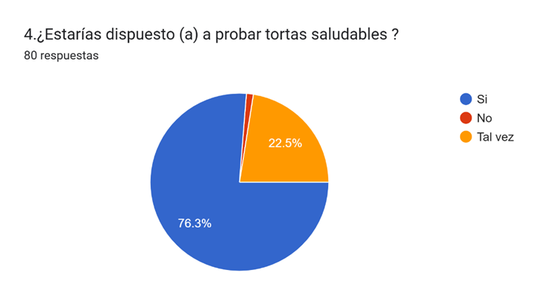
Título
Alta disposición, la mayoría respondió "Sí" o "Tal vez".Oportunidad de mercado para productos innovadores y saludables.

Slide 19
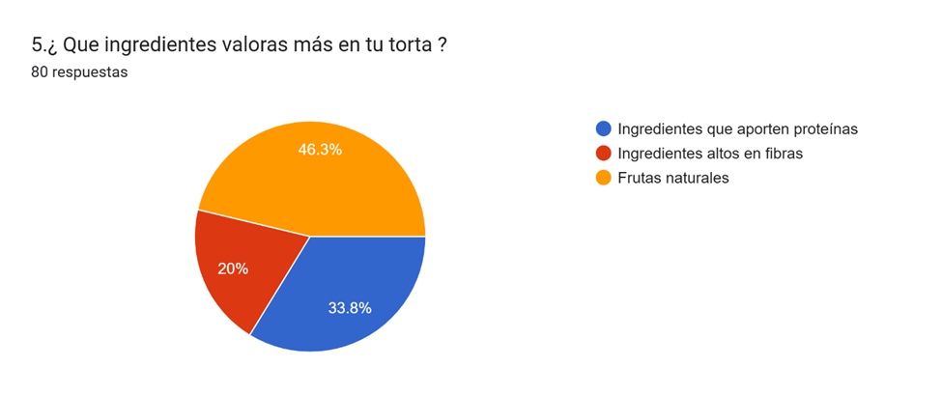
Título
Ingredientes más valorados: proteínas, frutas naturales, altos en fibras. Existe interés en productos funcionales y nutritivos.

Slide 20
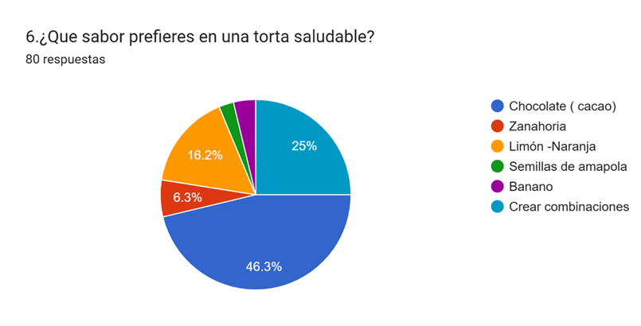
Título
Preferencias: Chocolate (cacao), Limón-Naranja, combinaciones creativas.El sabor sigue siendo el factor clave, especialmente el chocolate.

Slide 21
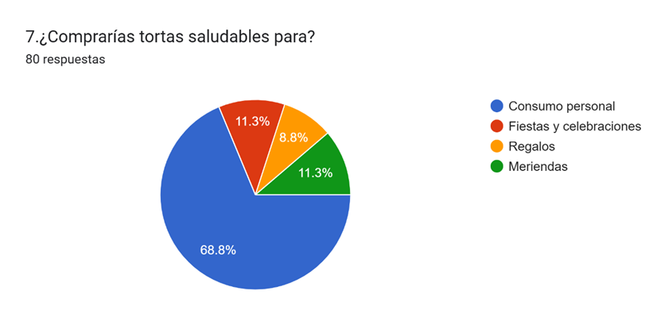
Título
Consumo personal predomina.También se consideran para meriendas, regalos y celebraciones.

Slide 22
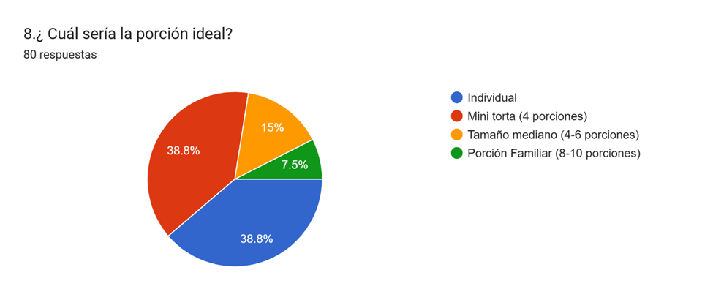
Título
Preferencia por mini tortas (4 porciones) e individuales.Mercado interesado en porciones controladas.

Slide 23
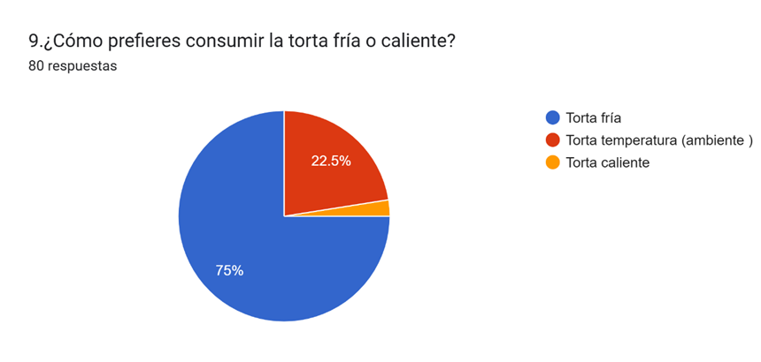
Título
Mayoría prefiere la torta fría o a temperatura ambiente.La torta caliente es menos solicitada.

Slide 24
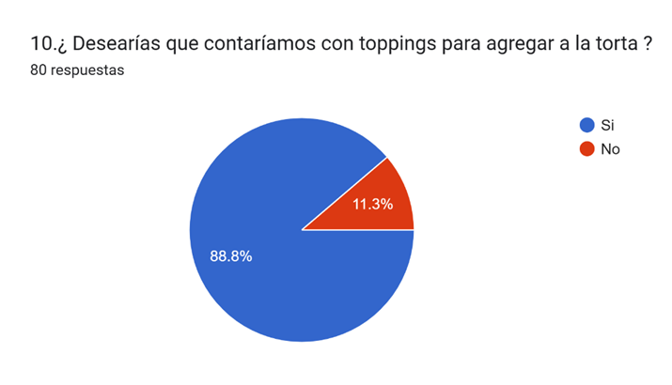
Título
cff

Slide 25
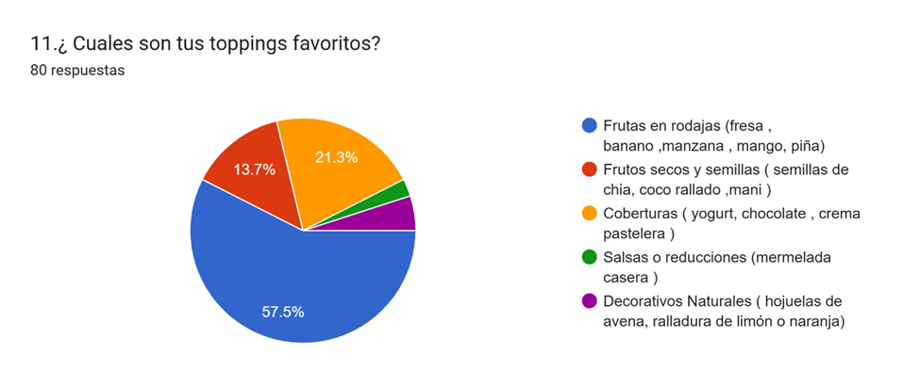
Título
d

Slide 26
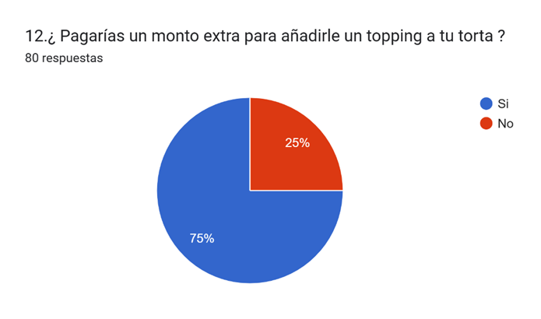
Título
llllll

Slide 27
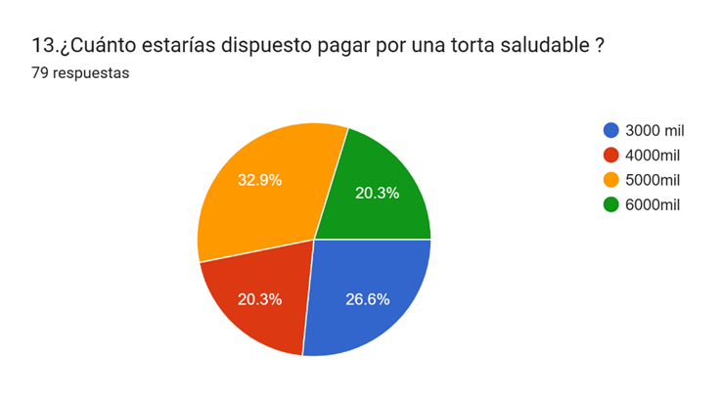
Título
ddddd

Slide 28
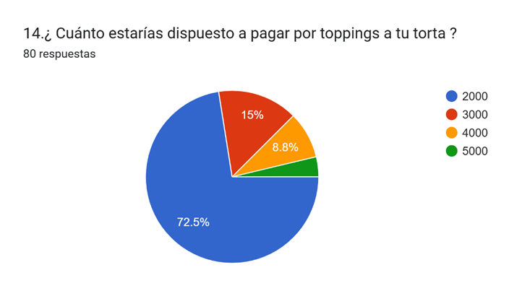
Título
llll

Slide 29
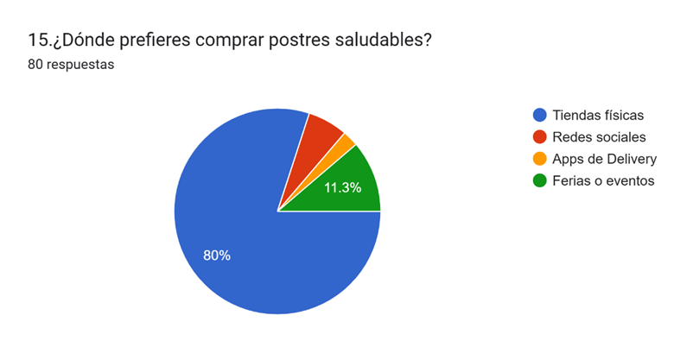
Título
llllll

Slide 30
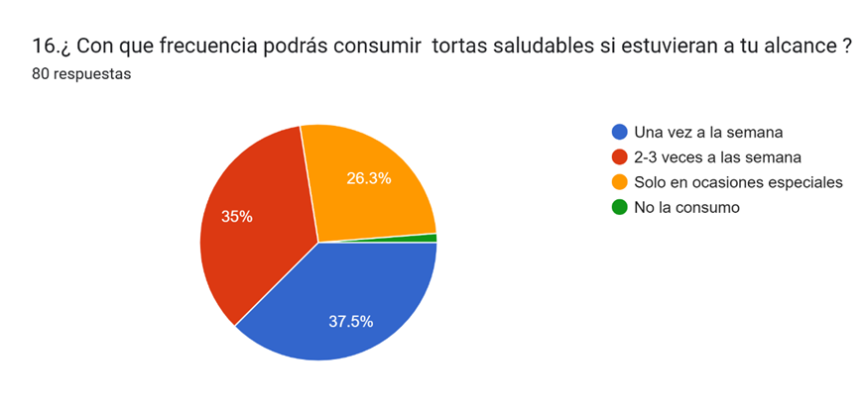
Título
lllll

Slide 31
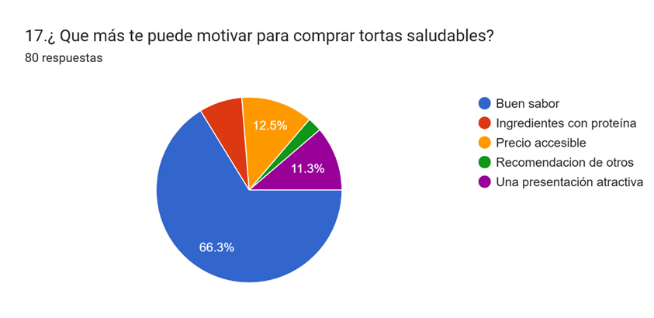
Título
llllllll

Slide 32
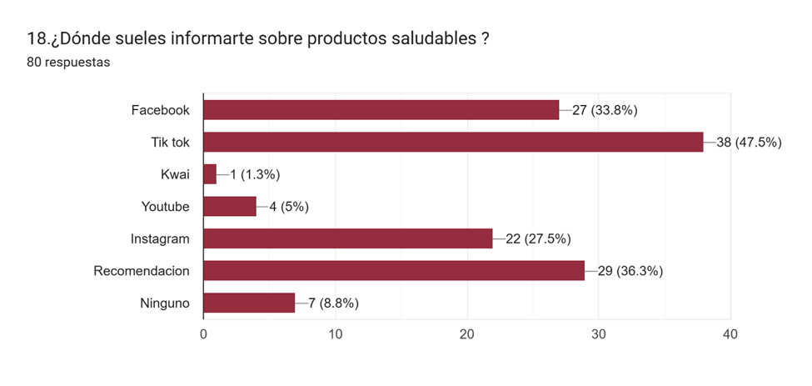
Título
lllllllllllll

Slide 33
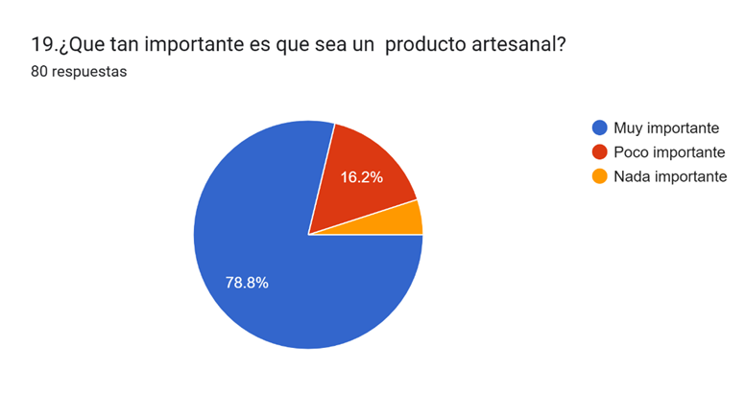
Título
lllllllllllll

Slide 34
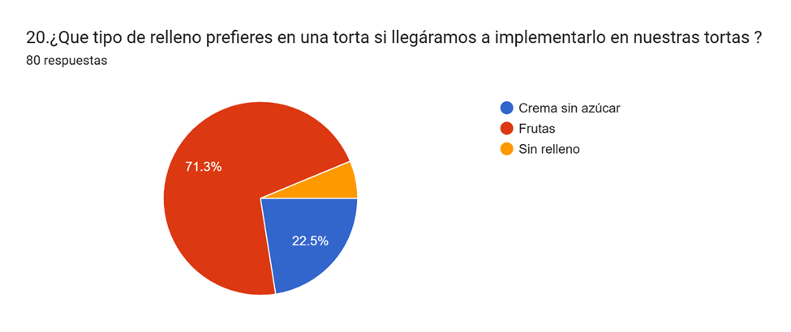
Título
ssssssssssssssssssss

Slide 35


